Slide 1
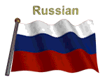
Тема:
Мы- россияне
Выполнила:
ученица 5 А класса МБОУ СОШ №9
г. Нижневартовск
Насырова Лея
Руководитель:
Павленко Екатерина Александровна

Slide 2
Введение
На данный момент наша жизнь суетлива, мы многое упускаем. Но для нас- россиян очень важно никогда не забывать о том, что в жизни значит патриотизм. Данный проект посвящен этой актуальной теме. В ходе работы данного проекта нам удалось выявить роль и значение понятия патриотизм, а также изучить его важность в понимании молодого поколения.

Slide 3
Цель проекта:
Понять значение патриотизма на основе изучения народа своей страны.

Slide 4
Задачи проекта:
собрать материал из различных источников: информационных, литературных, Интернет, фотоальбомов школьного музея;
провести анализ изученного материала по теме: «Формирование русского народа в частности как этноса»;
проанализировать материалы школьного музея;
провести анкетирование;
разработать мероприятия с мультимедийной презентацией.

Slide 5
Гипотеза
В результате выполнения работ в нашем классе повысится уровень чувства патриотизма и гордости к своей стране, к городу и к своим горожанам. Любовь к Родине рождает любовь к самому себе, гордость за свою страну, ее развитие.

Slide 6
Объект исследования:
Чувство патриотизма.
Предмет исследования:
Любовь и интерес к малой и большой Родине, к своему городу.

Slide 7
Вывод:
На основе своей работы я хочу изучить историю своего народа, своей страны и понять значение патриотизма.

Slide 8
«Российский народ» и «россияне»- это термины исторически использовались для обозначения жителей (граждан) нашей страны. В Толковом словаре русского языка слово «россиянин» определено как «русский, гражданин России».

Slide 9
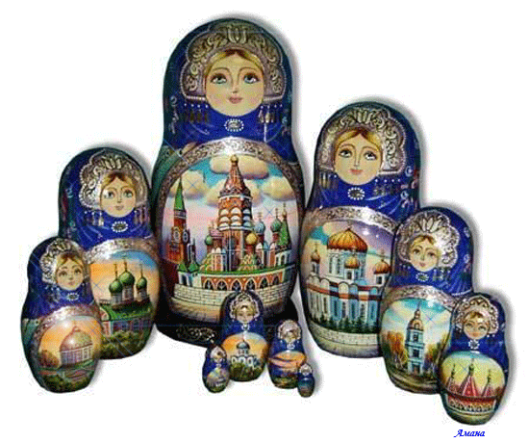
Слово «русский» больше относилось к обычаям и культуре, а «российский» - к понятию народа страны.

Slide 10
Исходя из социологического опроса,
34% из опрошенных сказали, что россияне- это люди, у которых есть гражданство РФ;
26% россиян приравняли к русским;
21% сказали, что это все жители России;
15% назвали россиян соотечественниками.
Иначе говоря, только треть жителей России понимают, кто они.

Slide 11
Многие путают этничность и гражданскую принадлежность, многим кажется, что русские и россияне –это одно и то же. Они не задумываются о том, что русские –это этнос, к которому не относятся абсолютно все жители РФ.
А россиянин- это общее название людей, которые живут в этой стране и являются ее гражданами.

Slide 12
В конце 1919 года, в предгибельном отступлении Добровольческой Армии, генерал Петр Врангель воззвал к ней: «С нами тот, кто сердцем русский». Точнее не скажешь. Национальность не непременно в крови , а в сердечных привязанностях и духовном направлении личности.

Slide 13
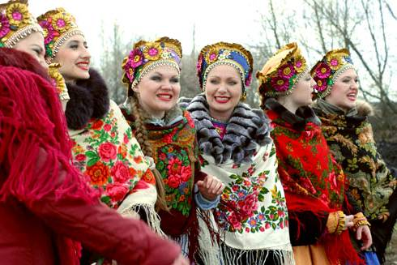
Все это повлияло на состав народа русского: веками быв в государстве народом объемлющим, он становился также и творимой нацией. Многие их тех иноплеменников, кто состоял на российской государственной службе или жизненно надолго окунался в русскую культуру и быт- становились подлинно русскими по душе.

Slide 14
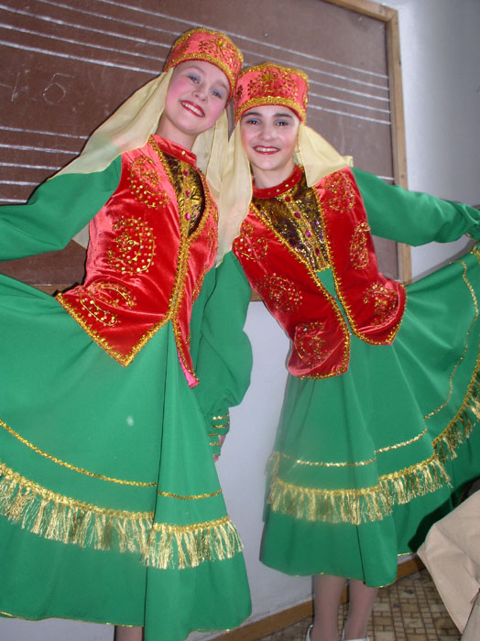
Кого мы понимаем под словом «русские»?
По содержанию мы понимаем под этим словом не этнически русских, но тех, кто искренно и цельно привержен по духу, направлению своей привязанности, преданности к русскому народу, его истории, культуре и традициям.

Slide 15
Быть русским и быть патриотом своей страны- это неразрывные понятия для каждого человека, живущего в России.

Slide 16
Я патриот. Я воздух русский.
Я землю русскую люблю.
Я верю, что нигде на свете
Второй такой не отыщу.
Н.Коган

Slide 17
Толковый словарь Даля объясняет понятие патриот - это тот, кто любит свое Отечество, предан своему народу, готов на жертвы и подвиги во имя интересов своей Родины.

Slide 18
О подвигах русских людей мы можем прочитать в книгах, спросить у ветеранов или посетить музей.
Есть музей и в нашей школе. Большая часть экспозиций связана с военными подвигами земляков нашего города.

Slide 19
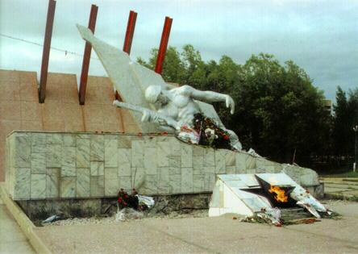
Память, память, память…
она как костры на снегу, которые святят и согревают сердца старшего поколения, и манят к себе юность, выходящую на собственные дороги.

Slide 20
Защита своей Родины, служба в армии является главной составляющей патриотического воспитания человека. В ответственный момент для своей Родины каждый гражданин должен встать на защиту своего народа и государства.

Slide 21
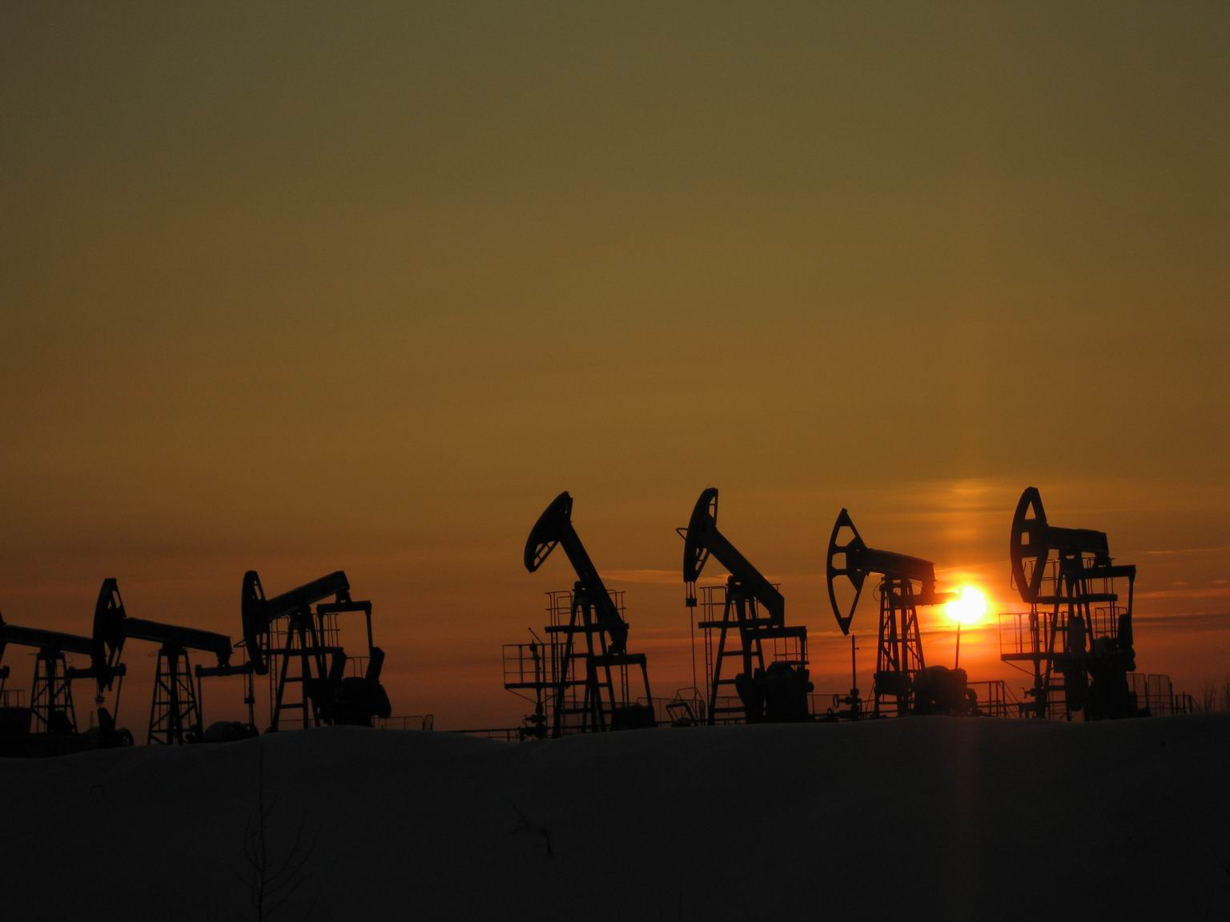
Под патриотизмом мы понимаем и деятельность человека на благо Родины вне зависимости от профессии или должности. Оттого, как эффективно он работает зависит деятельность всего государства. История знает подтверждение этому.

Slide 22
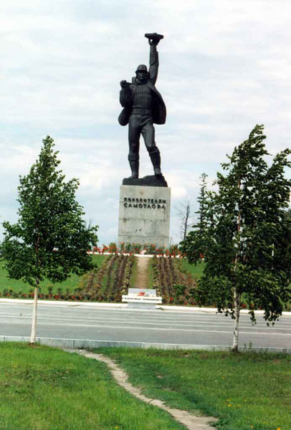
Город мой!
Отчетливо я слышу,
Как в далеких уголках Земли,
О тебе воспоминанья пишут
Кровью нефтяные короли!

Slide 23
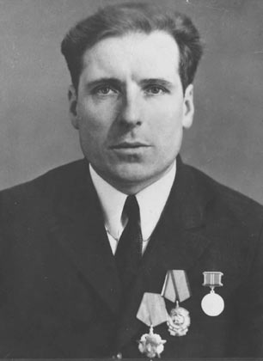
Они патриоты…
ПОВХ Степан Ананьевич. В 1969 г. на Самотлоре его бригада пробурила первую эксплуатационную скважину, из которой ударил нефтяной фонтан.
Степана Повха товарищи называли профессором бурового дела. Целое месторождение, открытое в 1972 году, геологи назвали в его честь.

Slide 24
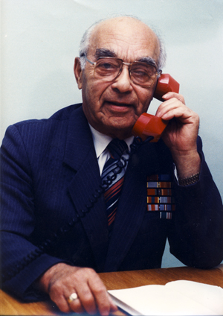
Имя Григория Пикмана теперь уже навечно занесено в историю Нижневартовска и освоения Западной Сибири. Имя первостроителя сегодня – уже легенда.

Slide 25
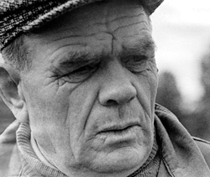
Имя бурового мастера Григория Ивановича Норкина стоит в одном ряду с именами других известных первооткрывателей сибирской нефти. Он участвовал в открытии многих месторождений, в том числе и Самотлорского.

Slide 26
Знание государственной символики –это тоже проявление патриотизма. Мы провели небольшое социологическое исследование в нашей школе.

Slide 27
Изучая мнение учащихся нашей школы, результаты оказались следующие:
98% опрошенных знают, что изображено на государственном гербе;
100% знают цвета государственного флага;
70% назвали первый куплет государственного гимна;
Чувства, которые испытывают , когда видят или слышат государственную символику –гордость, восхищение, симпатию;
К акциям по распространению ленточек (трехцветных) с национальной символикой большинство опрошенных относятся положительно.

Slide 28
Из нашего исследования мы составили ассоциативный ряд
«Патриот, кто он?»:
Каждый, кто любит то место, где родился и вырос;
Тот, кто любит и не забывает свою мать, свой дом;
Кто с гордостью осознаёт, что нет на Земле страны лучше нашей;
Готов стать на защиту Отечества;
Знает государственную символику;

Slide 29
6. Готов отдать своей Родине все силы и способности;
7.Строит свое будущее, связывая его только со своим Отечеством;
8.Знает свой родной язык;
9.Знает историю своей страны, гордится своими предками.

Slide 30
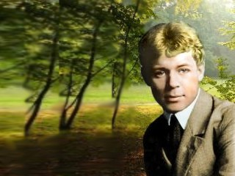
Патриотами не рождаются, ими становятся. Как сказал Сергей Есенин: «Пусть мы нищие, пусть у нас холодно, голодно, но зато у нас есть душа, от себя добавим- русская душа».

Slide 31
Заключение
В процессе своей работы мы с классом собирали материалы из различных источников: информационных, литературных, Интернет, фотоальбомов школьного музея.
Проанализировали материалы школьного музея, пришли к выводу, что каждый человек, где бы он ни жил, должен всегда оставаться патриотом своей страны, своего города и в мирное и в тревожное для страны время.
Я думаю, что каждый человек должен понять, что для него есть Родина, в каком свете он её видит, и готов ли он на всё ради неё.
Моя Родина – это Россия. Это то место, куда я возвращаюсь, и Родина всегда мне рада. Она меня породила и воспитала. И я очень благодарна судьбе, что я родилась в России и являюсь ее частью…

Slide 32
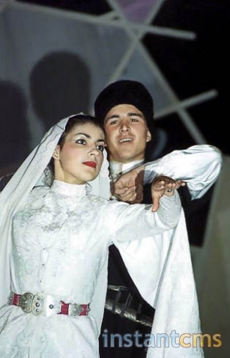
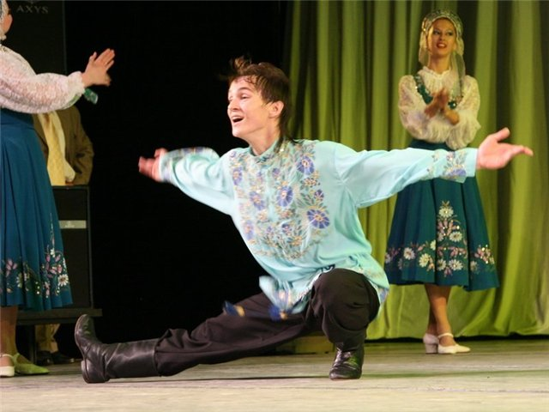
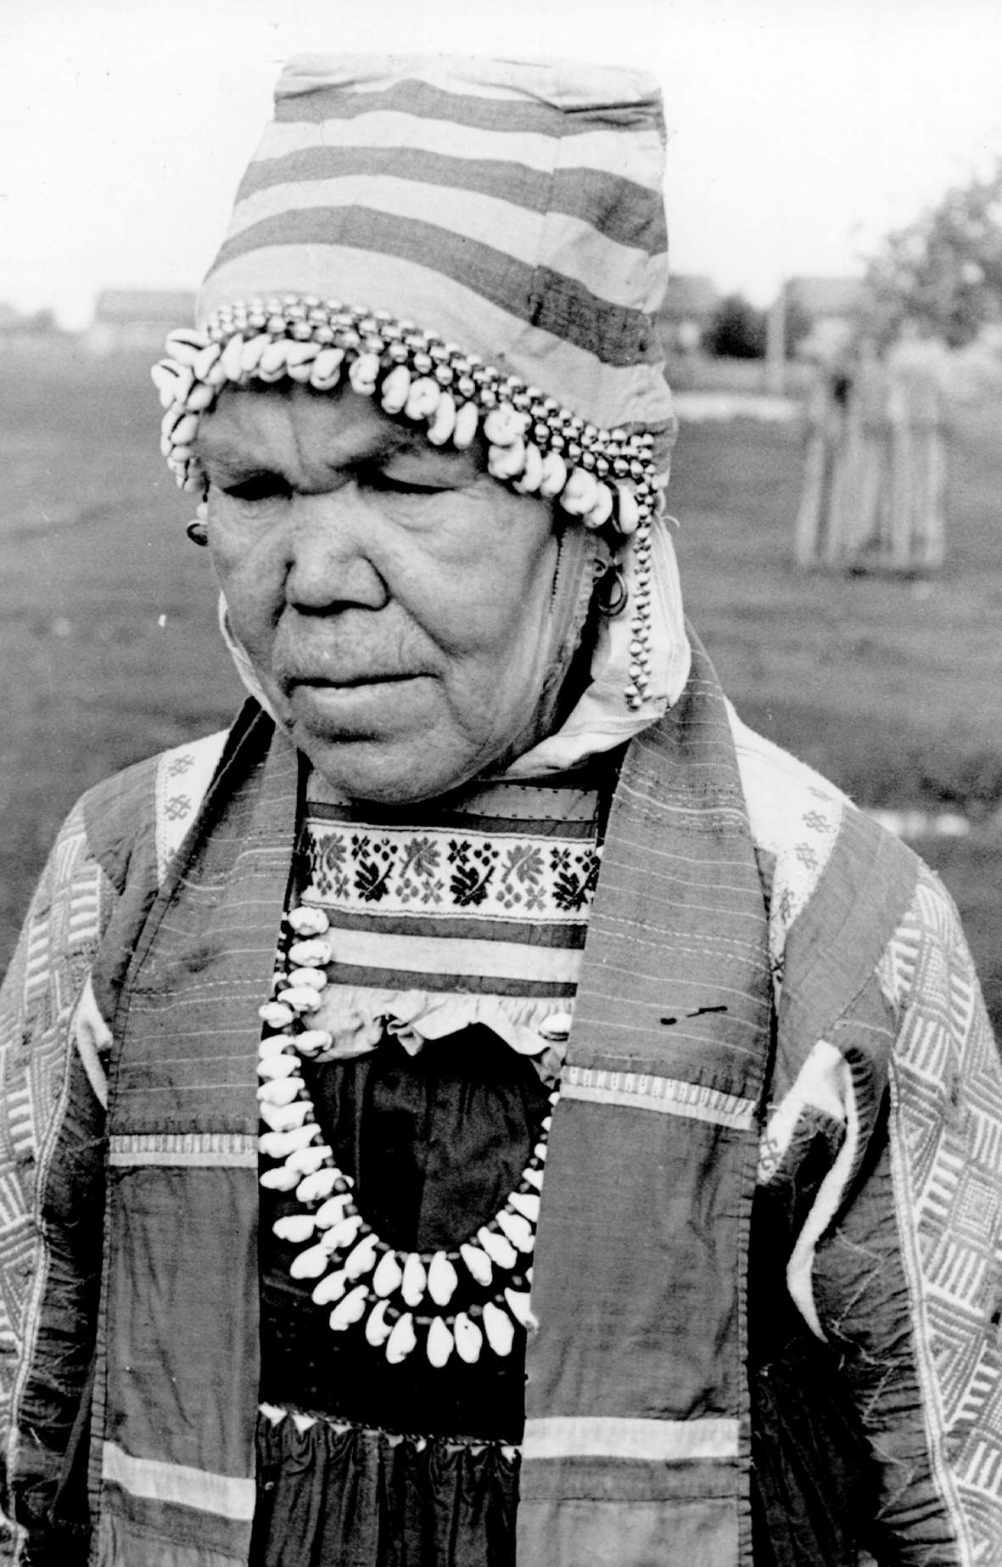
Россия!

